Slide 1

必修二 《信息系统与社会》
2.6 网络应用软件开发

Slide 2

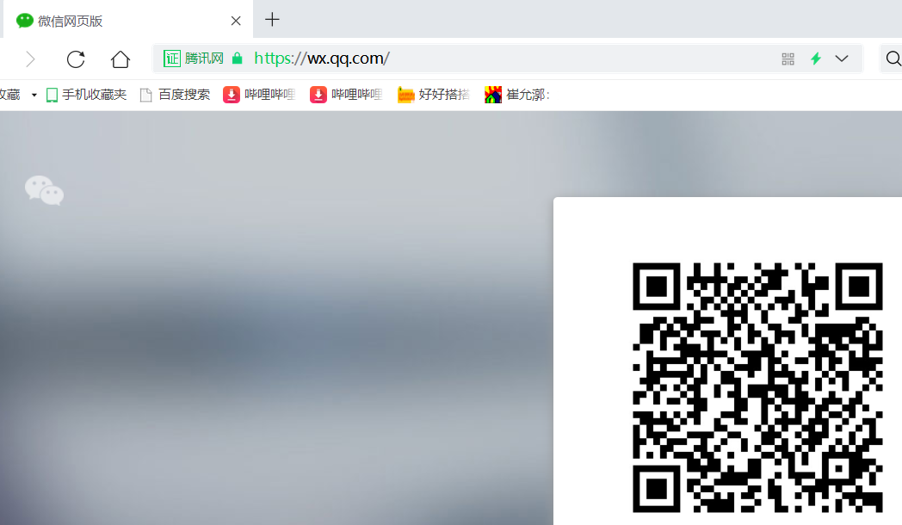
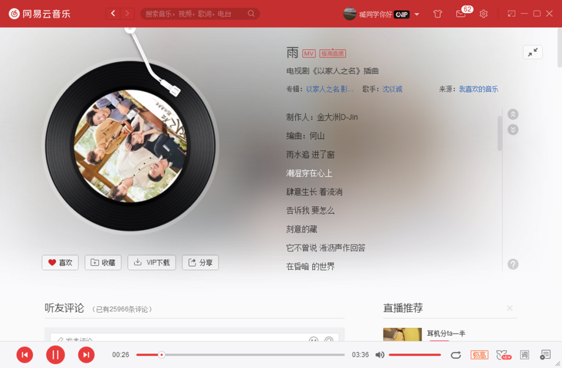
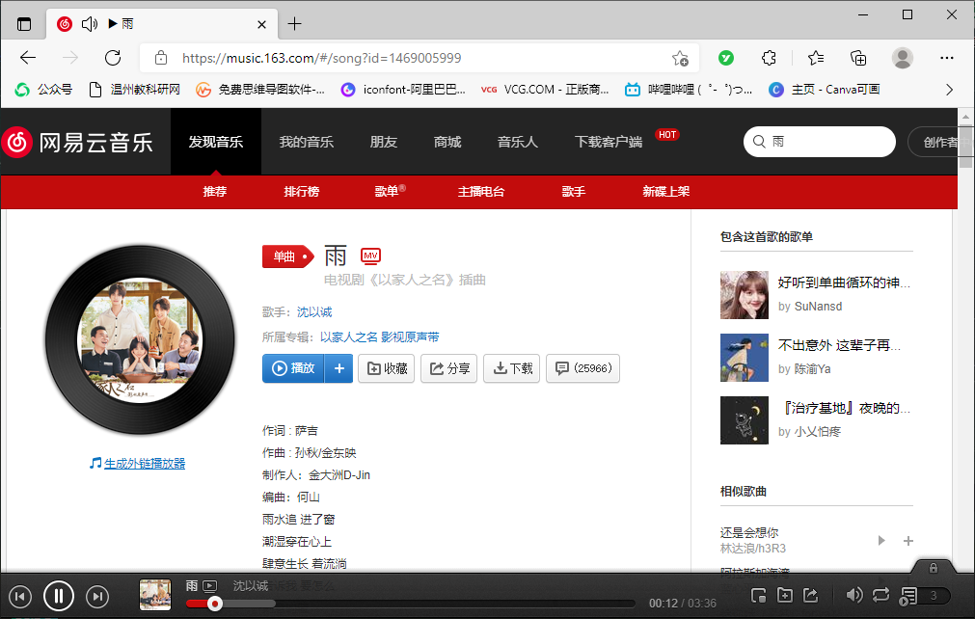
如果电脑上没有安装微信，我们还能使用它吗？
这两种访问方式有什么区别？

Slide 3
两种访问方式
架构 | 客户端程序 | 系统的通讯开销 | 应用程序的升级和维护 | 服务器负荷
C/S架构
B/S架构
复杂、难度大
客户端服务器端同时升级
专用的应用程序
小
低
简单、难度小
只升级服务器端
浏览器
大
高

Slide 4
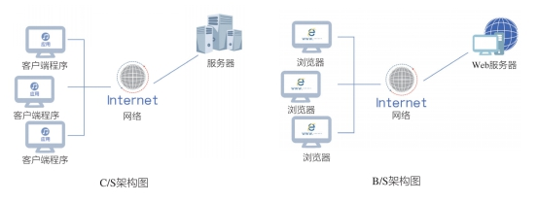
客户端/服务器架构（C/S）
利用客户端和服务器端的硬件环境，将任务合理分配给客户端和服务器端。
客户端完成用户的具体业务，如人机交互、数据输入输出。服务器端提供数据管理共享等。
降低了系统的通信开销和开发难度，但是必须安装才能使用，给升级和维护带来困难。

Slide 5
浏览器/服务器架构（B/S）
对C/S架构改进后产生。
无需专门的应用程序，用户工作界面通过浏览器实现，应用程序都集中在服务器。
升级和维护较方便，极大降低成本和工作量。但服务器的负荷较重，对服务器的要求较高。

Slide 6
网络应用规划设计
具体步骤
1.对网络应用进行详细分析：目的、输入、输出……
2.确定架构，选择开发工具及应用框架
3.明确应用的各个功能模块
4.界面设计及代码实现

Slide 7
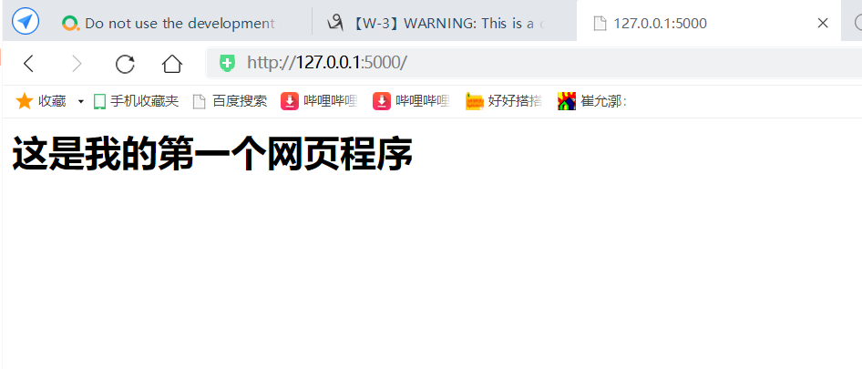

Slide 8
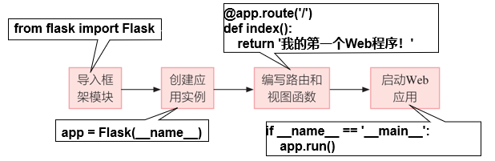
Web应用程序编写流程
Python中常用的Web应用程序框架有Flask、Django及Tronado
其中Flask Web框架非常精简，属于小型框架，允许开发者任意挑选符合需求的扩展。

Slide 9

导入框架、创建实例
导入flask模块
创建一个Flask类的对象，即创建一个应用实例。运用Flask框架建立一个叫app的对象，这个对象具备flask的基本功能，还可以在此基础上自己添加功能
内置变量，表示当前程序的名字
Notes:
创建Flask对象app，Flask类的构造函数只有一个必须指定的参数，即程序主模块或包的名字。在大多数程序中，Python的__name__变量就是所需要的值。

Slide 10
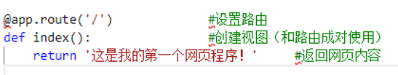
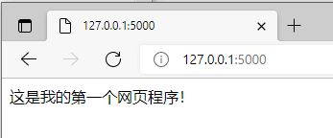

路由和视图函数
使用route()装饰器告诉Flask什么样的URL能触发我们的函数
函数返回我们想要显示在用户浏览器中的信息
一对路由与视图
路由，网址以“/”结束
Notes:
Flask 默认开启的 ip 地址是：http://127.0.0.1:5000/

Slide 11

启动web应用
用run()函数让应用运行在本地服务器上.Flask中自带web服务器，启动后进入轮询（轮流询问，轮流审查）状态，等待用户访问
在测试过程中，本机是服务器还是客户端？
Notes:
print("NAME IS : " + __name__)

Slide 13

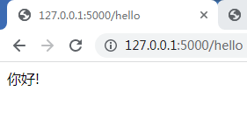
建立新路由

Slide 14
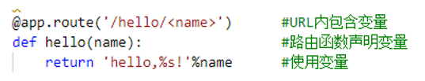
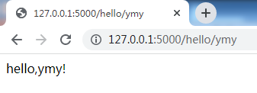
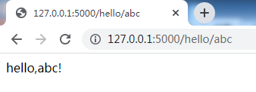
在路由中使用变量，构造动态URL
给URL添加变量，把特殊字段记为<变量名>，这个变量名会传到函数中

Slide 15
总结
输入网址
发送访问请求
发送访问请求
flask实例app
展示页面
返回处理结果
返回处理结果
通过路由找到对应的视图函数，处理请求
Notes:
如上述代码所示，app是flask的实例，功能就是接受来自web服务器的请求，
浏览器将请求给web服务器，web服务器将请求给app
app收到请求，通过路由找到对应的视图函数，然后将请求处理，得到一个响应response
然后app将响应返回给web服务器，
web服务器返回给浏览器，
浏览器展示给用户观看，流程完毕。

Slide 16
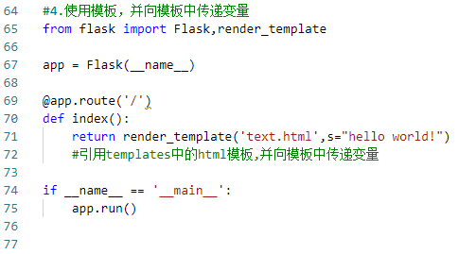
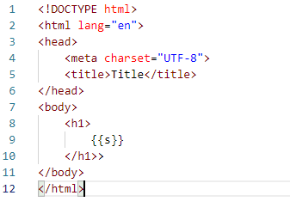
使用HTML模板简化开发
HTML：超文本标记语言，是一种用于创建网页的标准标记语言

Slide 17
from flask import Flask,render_template
app=Flask(__name__)
@app.route('/')
def index():
return render_template('test.html',s="hello world")
if __name__=='__main__':
app.run()
<!DOCTYPE html><html><head><meta charset="utf-8"><title>回浦中学主页</title></head><body><h1>{{s}}</h1><p>我的第一个段落。</p></body></html>

Slide 18
get 和 post 方式传递参数
在路由代码@app.route()中，可以通过关键字参数 methods 指定用户访问 HTTP 时使用 GET 或者 POST 方法
方式 | 与服务器的关系 | 获取参数语句 | 说明 | 特点
GET | 从服务器上获取数据 | request.args.get('key') | 将参数按照“变量名=值”的形式，添加到URL后面， 并使用“?”连接，变量之间使用“&”连接 例如zjnu.cn/index?usern=luxp&password=123 | 简单 方便 安全性低
POST | 向服务器传递数据 | request.form.get('key') | 将表单中的数据放在form的数据体中， 按照变量与值对应的方式， 传递到action所指定的URL | 较为安全

Slide 19
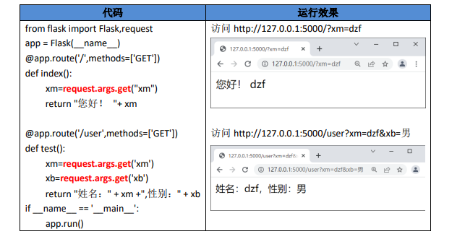
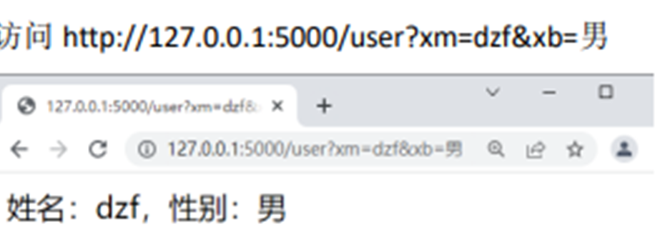
get 方式传递参数

Slide 20
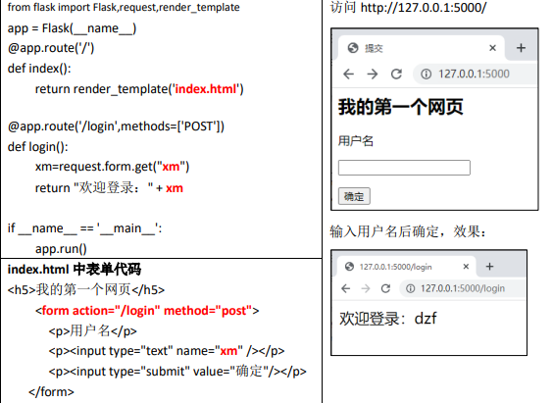
post 方式传递参数

Slide 21
应用发布
通过以下命令启动WEB应用
Python 程序名.py runserver
这是Flask Web自带的服务器，仅供开发者调试使用。
实际生产环境中常见的可靠服务器很多，如IIS,Apacje,Nginx,Tomcat等

